Slide 1
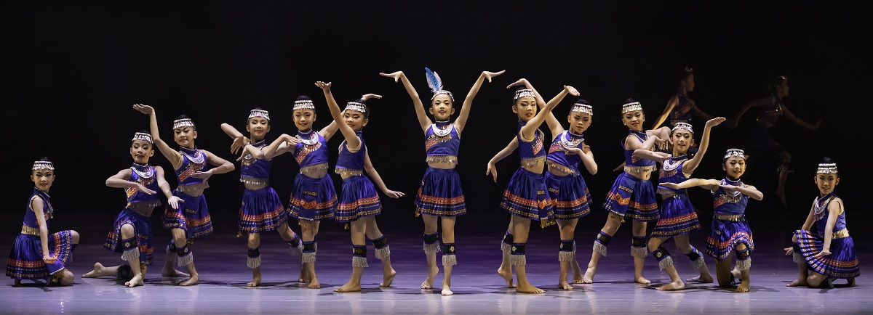
桃園市109學年度國民中小學
藝術才能舞蹈班鑑定招生
家長線上說明會
109.03

Slide 2
主辦單位：桃園市政府
承辦學校：桃園市平鎮區復旦國小
協辦學校：桃園市立東興國民中學

Slide 3
簡報大綱
鑑定重要日程
招生學校及錄取名額
申請鑑定事宜
注意：簡報僅供參考，相關規定及內容以簡章為準。

Slide 4
鑑定重要日程
項目 | 日期 | 備註
簡章及申請表件下載/索取 | 3/20(五)前 | 公告於本市教育局及協辦學校網站。
申請鑑定 09：00-15：00 | 3/16(一)~3/20(五) | 親自至復旦國小中廊報名。
(管道一) 術科測驗 | 4/18(六) | 國小
 | 4/19(日) | 國中
公告錄取名單 | 4/20(一) | 21：00前公告於本市教育局 及復旦國小網站。
鑑定結果複查 | 4/27(一)~4/29(三) | 以郵戳為憑，逾時不予受理。
錄取生報到 | 5/2(六) | 國中09：00~12：00
 | 5/4(一) | 國小08：00~15：00
管道二書面審查結果4/7(二)21：00前公告
4/13(一)17：00
公告術科測驗梯次及報到時間
4/22(三)寄發
鑑定結果通知單

Slide 5
招生學校及錄取名額
申請年級 | 中興國中 |  | 東興國中 |  | 南門國小 |  | 復旦國小
 | 正取 | 備取 | 正取 | 備取 | 正取 | 備取 | 正取 | 備取
三年級 |  |  |  |  | 29 | 6 | 29 | 6
四年級 |  |  |  |  | 8 | X | 10 | X
五年級 |  |  |  |  | 13 | X | 7 | X
六年級 |  |  |  |  | 12 | X | 11 | X
七年級 | 30 | 5 | 30 | 3
八年級 | 4 | X | 8 | X
九年級 | 2 | X | 15 | X
註：1、未達招生學校之鑑定標準得不足額錄取。
2、考生擇一學校申請，報名後不得要求更改。

Slide 6
申請鑑定資格
申請年級 | 管道一術科測驗 | 管道二競賽表現 (書面審查)
三年級 | 凡中華民國國民教育階段國民小學二年級/ 應屆畢業學生，經專家學者、教師或家長觀察、推薦，具有舞蹈才能者。 | 近三年(106年3月20日至109年3月19日)參加政府機關（構）舉辦之國際性或全國性各該藝術類科競賽表現優異，獲前三等獎項。
七年級
四年級 | 1.現就讀本市國中舞蹈班學生不得報考。 2.經專家學者、教師或家長觀察、推薦，具有舞蹈才能之國小三升四、四升五、五升六/國中七升八、八升九年級學生。
五年級
六年級
八年級
九年級
非設籍本市學生經錄取後，須於109年7月31日(含)前
將戶籍遷至本市始能就讀。

Slide 7
鑑定方式(以管道二申請鑑定者需同時報名管道一)
管道一
術科測驗
國中：現代舞、舞蹈即興、
民族舞、芭蕾
國小：規定動作（含彈性、
柔軟度、敏捷性） 、
舞蹈即興（含節奏）
管道二
書面審查
由鑑定小組依申請者資料進行審查。
$1,700
$2,000
$1,500
$1,800

Slide 8
申請報名(現場報名並領取鑑定證)
必備
鑑定招生申請表(需貼妥2吋照片一張，並由原就讀學校審核蓋章)
鑑定證(同報名表2吋照片一張)
選用
學生獲獎紀錄-舞蹈表現優異具體事蹟(申請管道二者選用，並檢附相關證明)
限掛43元回郵信封(填妥姓名、地址及郵遞區號)
鑑定費或低收入戶證明影本(正本驗畢發還)
舞蹈才能觀察推薦表(封口彌封並簽章)
郵局存摺影本黏貼表(申請管道二者選用)
身心障礙考生應考特殊需求申請表(身心障礙考生選用)

Slide 9
申請鑑定注意事項
應以正楷詳細填寫，字跡切勿潦草，以免因辨識困難而影響權益。
經完成申請手續後，不得以任何理由更改。
申請鑑定手續一經完成，除通過管道二書面審查錄取者，得退還術科測驗鑑定費新臺幣1,500/1,700元整外，不得再以任何理由要求退費。
請擇一學校申請，否則取消申請資格。

Slide 10
術科測驗
 | 時間 | 地點 | 內容
國小 | 4/18(六) 9：00起 | 復旦國小 | 舞蹈術科綜合測驗： 1、規定動作(含彈性、柔軟度、敏捷 性)60% 2、舞蹈即興(含節奏)40%
國中 | 4/19(日) 9：00起 |  | 現代舞、舞蹈即興、民族舞、芭蕾 各占25%

Slide 11
結果公告、複查、報到
項目 | 時間 |  | 備註
管道二 (書面審查) | 4/7(二)21：00前 |  | 錄取者請於4/9(四)9：00~15：00 持鑑定結果通知單正本、報名費收據 至復旦國小輔導室辦理退費手續(退回術科測驗費用)
管道一 (術科測驗) | 4/20(一)21：00前 |  | 4/22(三)寄發鑑定結果通知單
複查 | 4/27(一)~4/29(三) |  | 1、管道二書面審查不受理複查 2、以郵戳為憑，逾期不予受理
報到 | 國中 | 5/2(六) 9：00~12：00 | 1、攜帶戶口名簿正本及鑑定結果通知單向錄取學 校輔導室報到。 2、逾期未報到者視同放棄，缺額不再遞補。 3、非設籍本市學生經錄取後，須於109年7月31日 (含)前將戶籍遷至本市始能就讀。
 | 國小 | 5/4(一) 8：00~15：00
注意事項：申請複查僅限對分數處理之檢核，家長不得要求
告知公布測驗工具之名稱與內容。

Slide 12
感謝配合，敬請指教
若對鑑定事宜有任何疑問，請洽復旦國小輔導室
特教組或輔導主任 (電話03-4917491轉611、610)。
如有未盡事宜，悉依桃園市109學年度國民中小學藝
術才能舞蹈班鑑定小組決議辦理。

